Slide 1
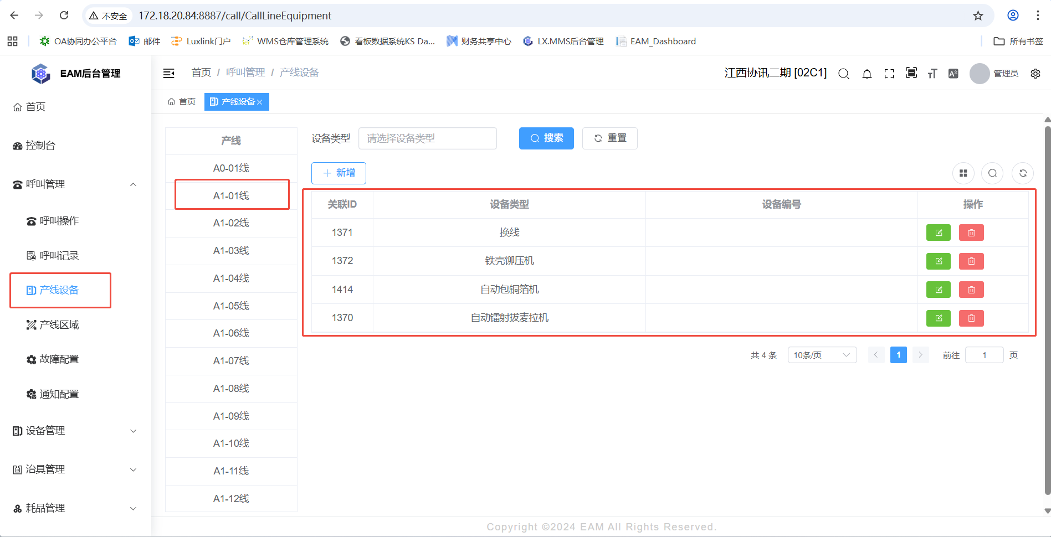
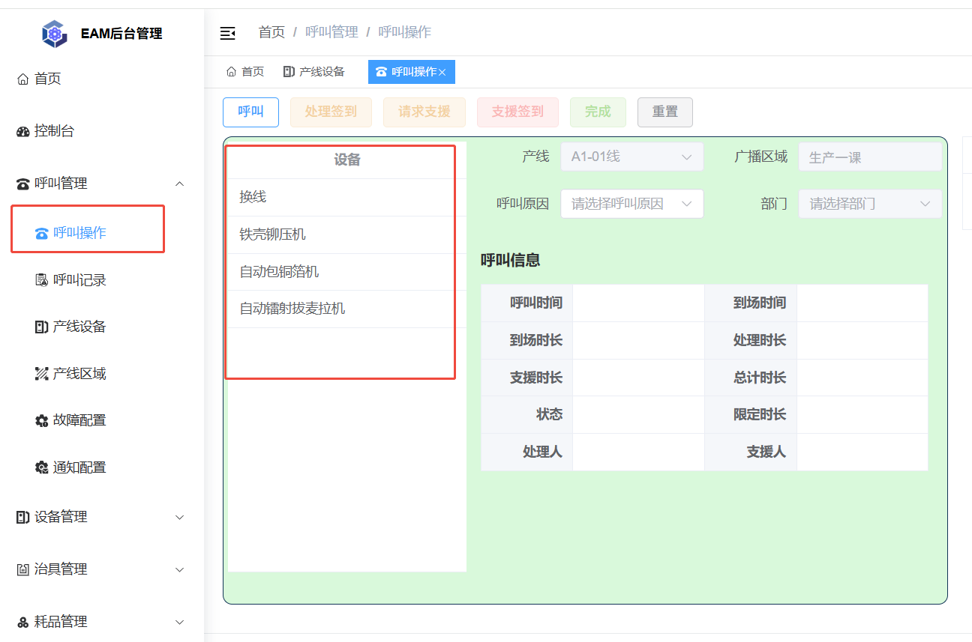
产线与设备关联
此功能用于将产线与设备关联，需要在呼叫操作之前维护，维护后，可以在呼叫操作面板看到产线下的设备。

Slide 2
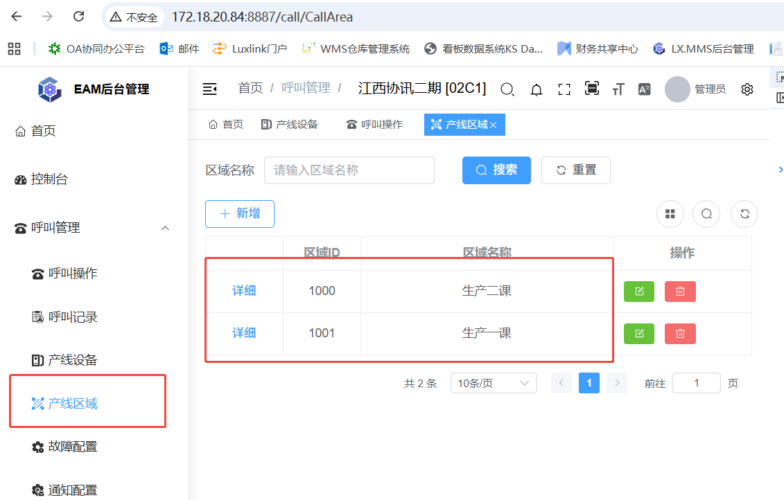
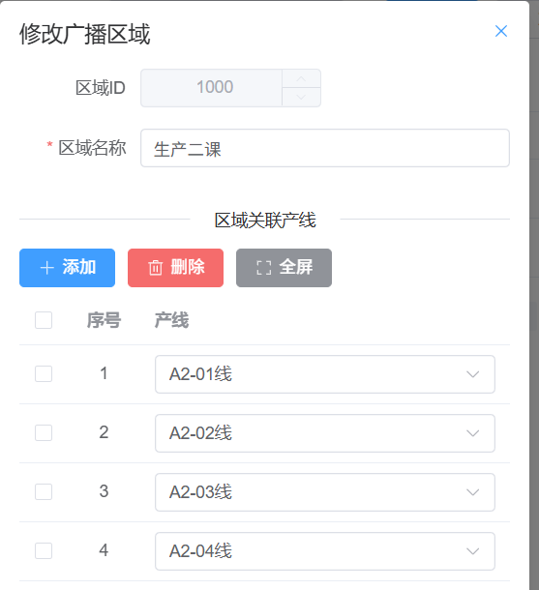
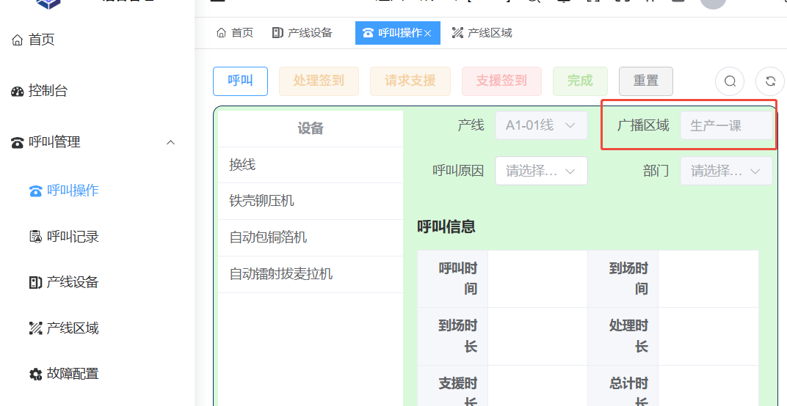
产线与区域关联
区域的定义：广播电脑公放声音的范围。
区域的作用：呼叫后通过，不同产线根据所属区域，在区域看板电脑播放广播
修改

Slide 3
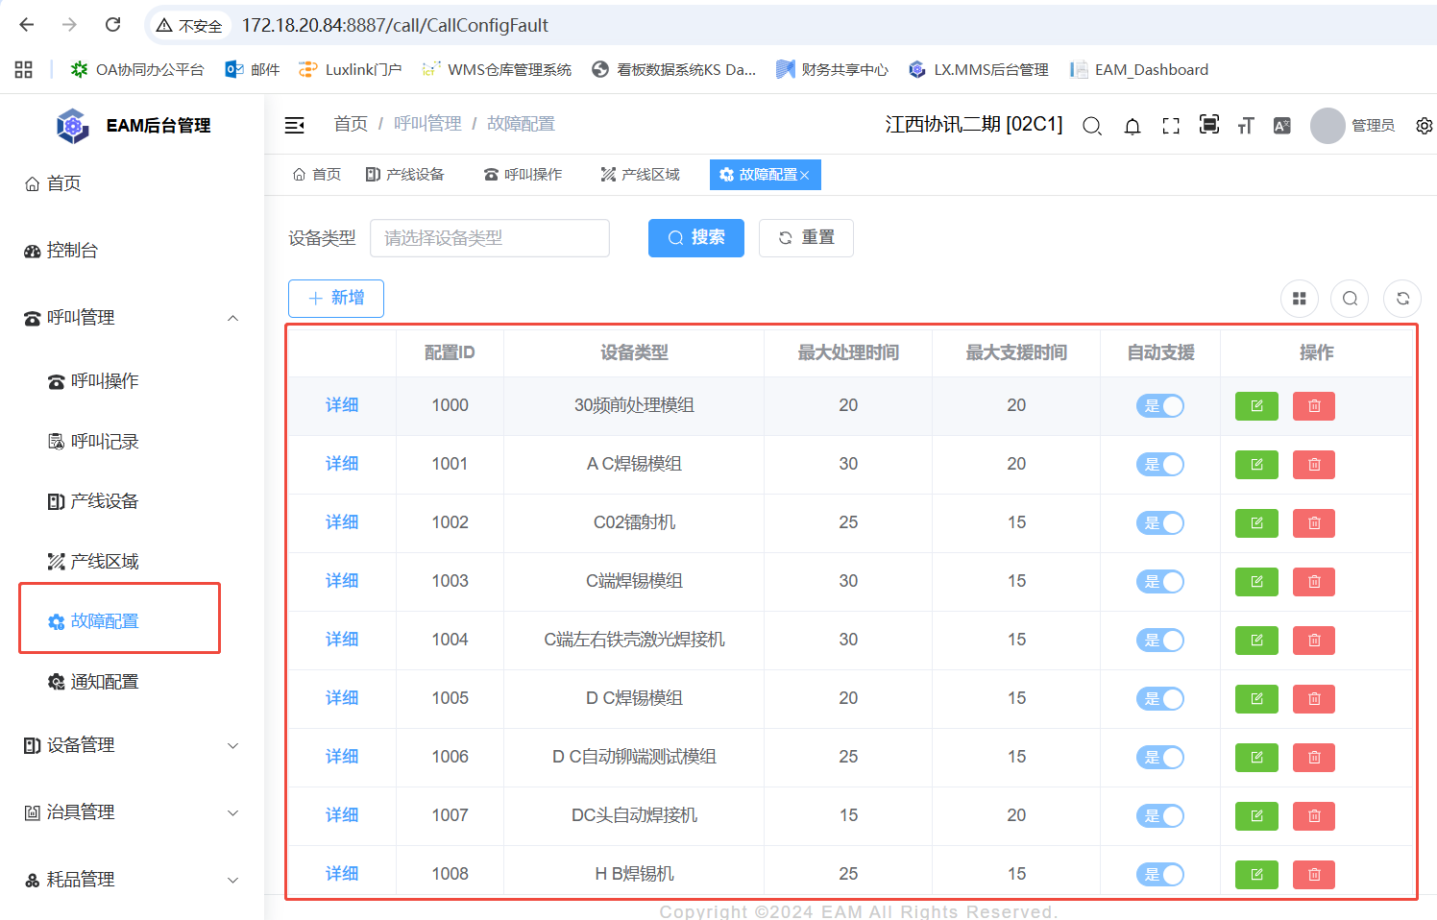
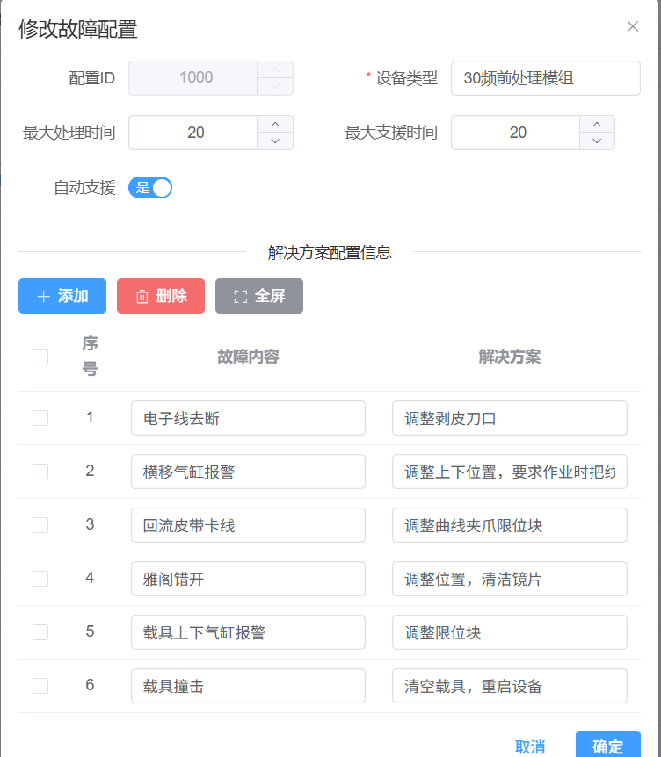
呼叫故障配置
用于配置不同设备的处理时间、解决方案，需要在呼叫操作前提前维护
注意，如果对应设备没有维护处理时间，或处理时间为0，表示不会卡控超时。
编辑

Slide 4
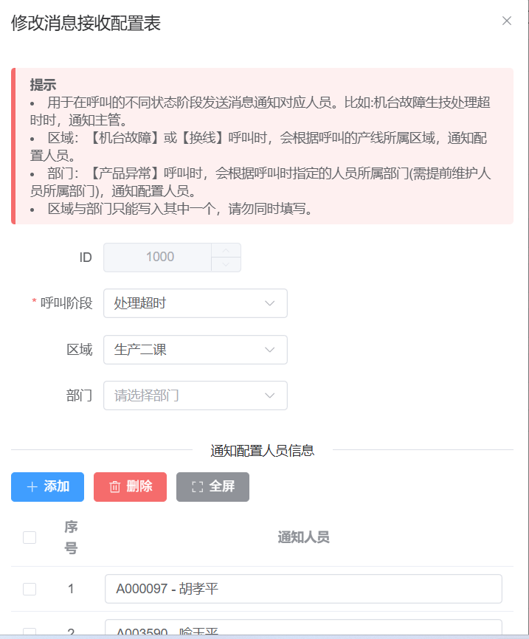
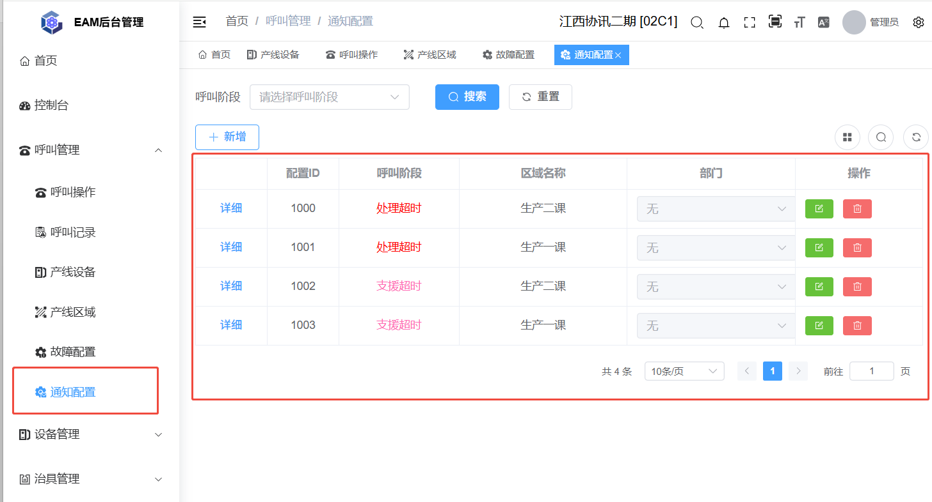
呼叫通知配置
编辑
呼叫阶段说明：
【接单超时】:产线呼叫了，但超过10分钟无人处理签到。
【处理超时】:有人处理了，但超过呼叫故障配置的处理时间。
【支援超时】:有人支援了，但超过呼叫故障配置的支援时间。

Slide 5
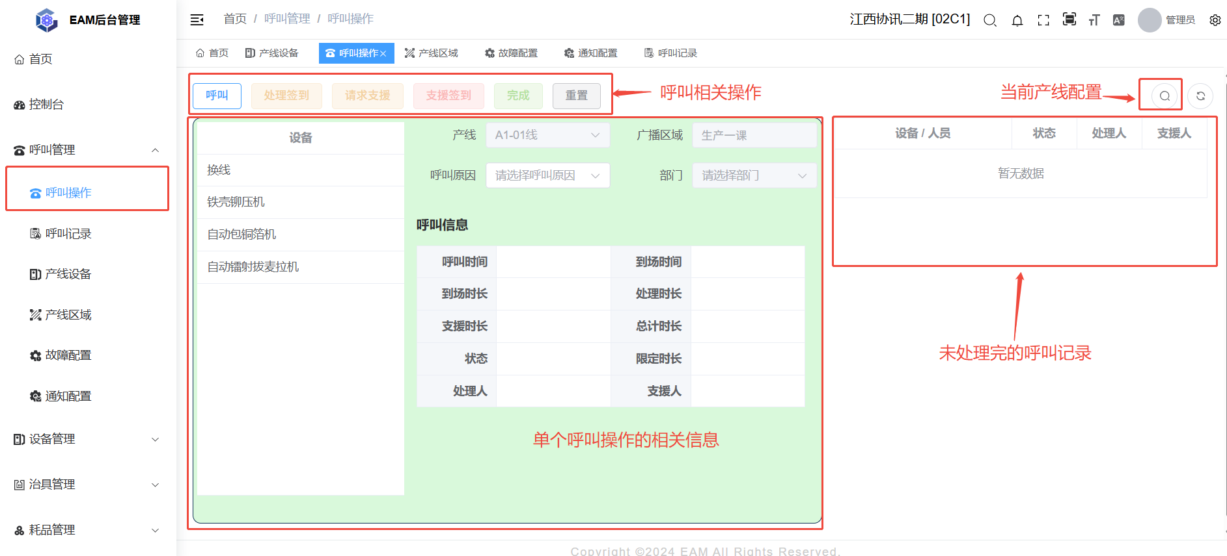
呼叫操作面板介绍
相关按钮说明
【呼叫】：创建呼叫信息
【处理签到】：处理人签到打卡
【请求支援】：主动呼叫支援
【支援签到】：支援人签到打卡
【完成】：解决结束当前呼叫
【重置】：清空左侧当前呼叫的信息设置（非结案）,用于多次呼叫时操作时使用。

Slide 6
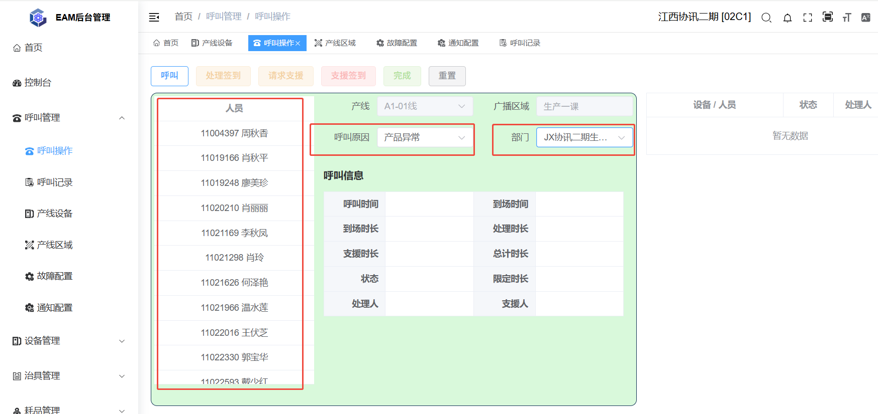
呼叫指定人员
呼叫原因：需要选择【产品异常】
部门：通过部门过滤人员并显示人员，需要提前维护员工的部门信息

Slide 7
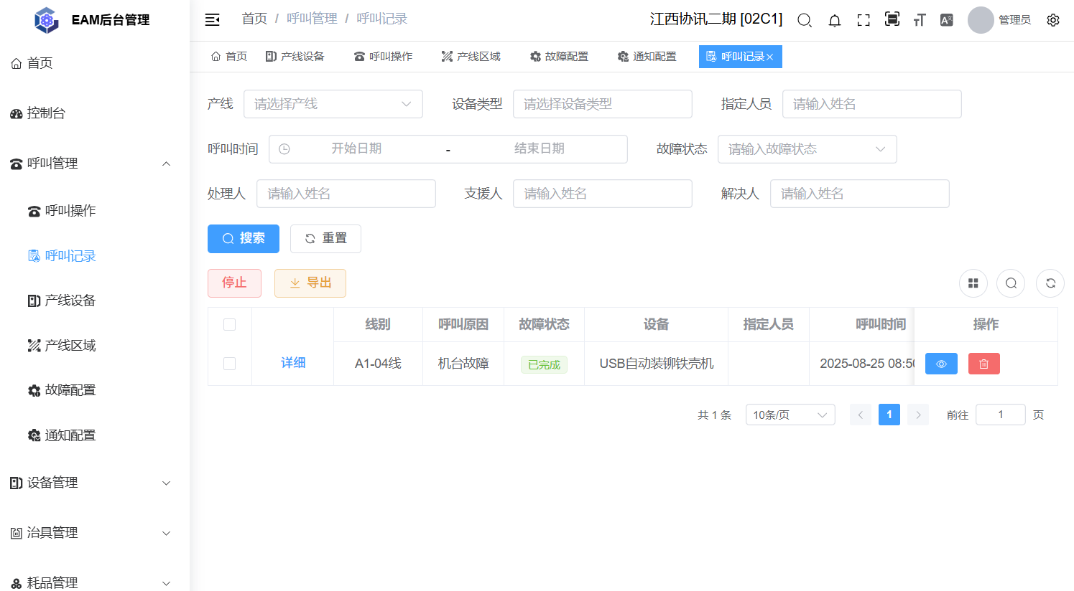
呼叫记录查询
默认显示当天的呼叫数据。
【停止】：用于中止未结案的呼叫记录。

Slide 8
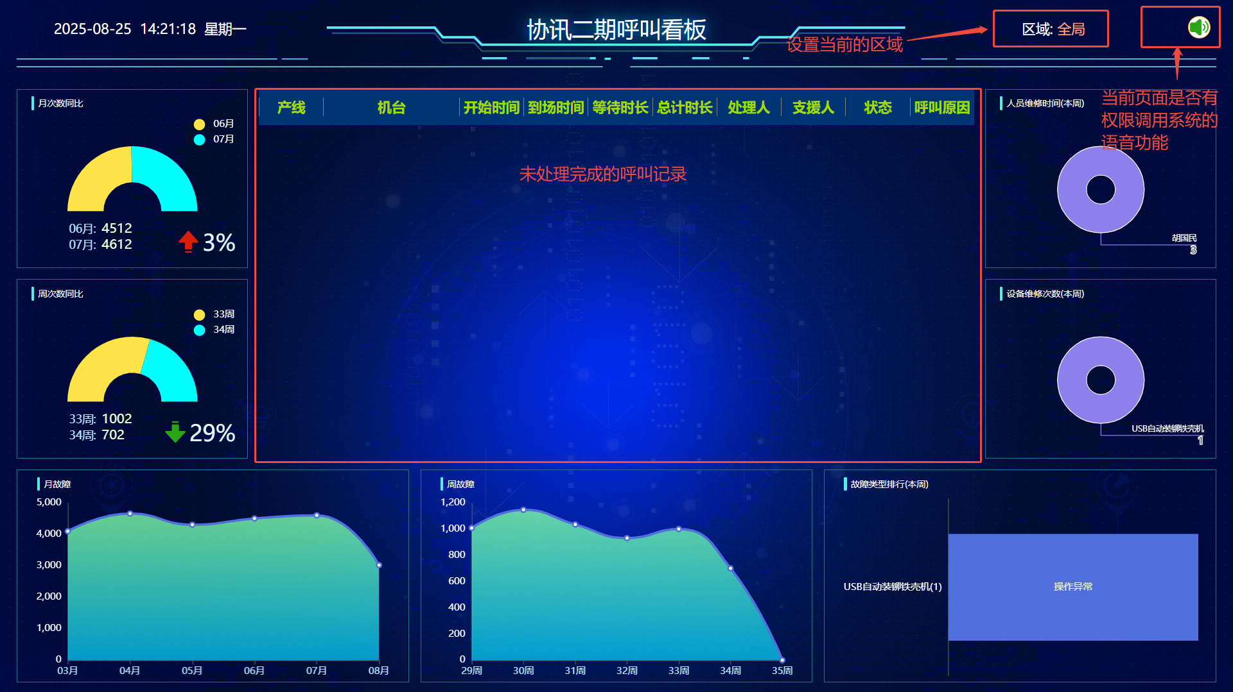


呼叫看板
关于页面的文字转语音权限问题：
http://172.18.20.84:8080/02C1/call
禁用
启用
默认页面的语音权限是被禁用的，这是浏览器的安全策略；可以通过点击键盘的任意按键或鼠标点击页面任意位置来触发开启语音的权限，成功开启后状态图标会显示为绿色图标。
每次刷新页面或打开页面都需要重新触发权限开启。

